Slide 1
원격서버
데이터베이스 연결
(산대특)시스템 엔지니어와 풀스택 개발자 양성
-데이터베이스-
김제준

Slide 2
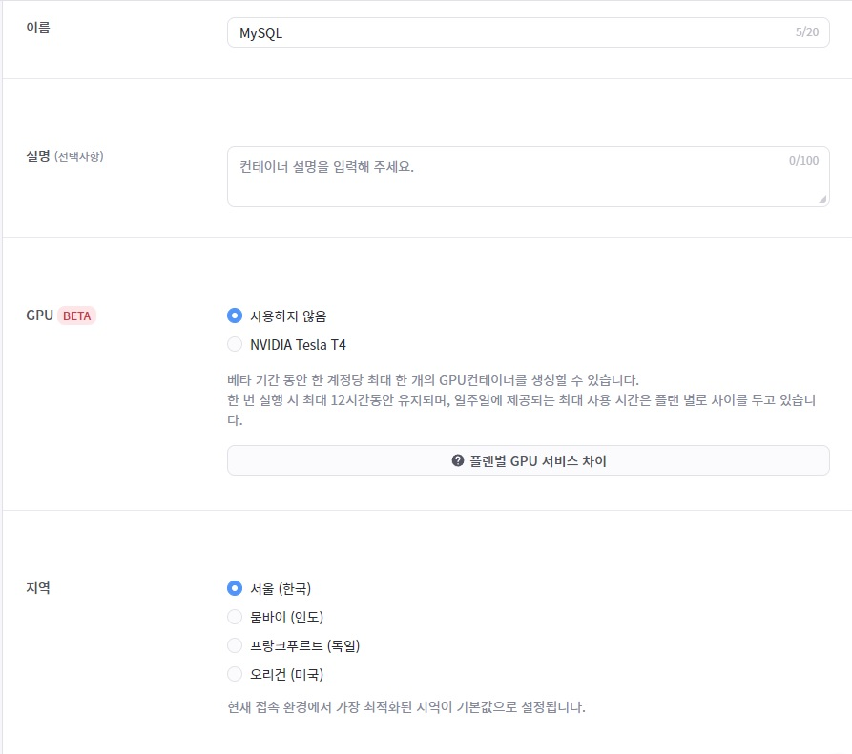
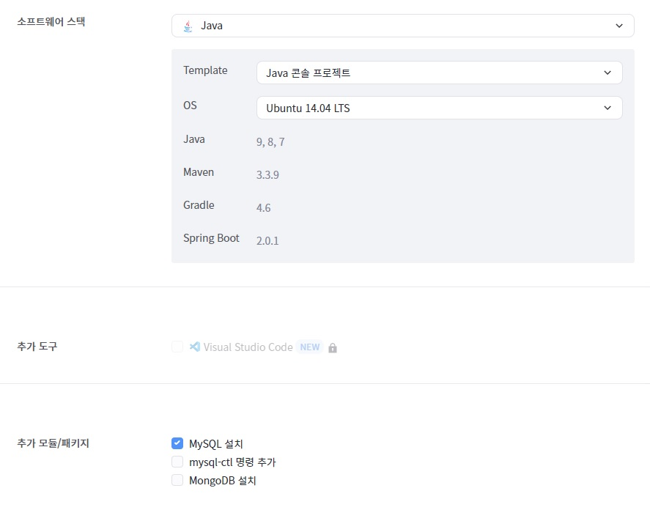
원격서버 컨테이너 설치(goorm 사용)

Slide 3
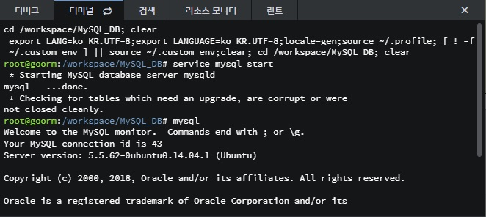
원격서버 데이터베이스 구동 절차
MySQL 실행
>service mysql start
>mysql

Slide 4
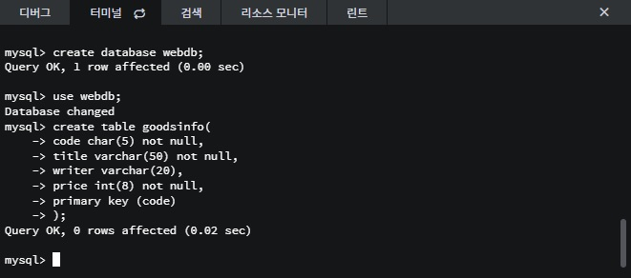
원격서버 데이터베이스 구동 절차
2. DB생성 및 테이블 생성
>create database webdb;
>use webdb;
> create table goodsinfo(
-> code char(5) not null,
-> title varchar(50) not null,
-> writer varchar(20),
-> price int(8) not null,
-> primary key (code)
-> );

Slide 5
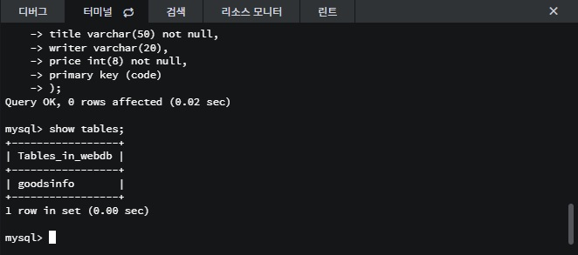
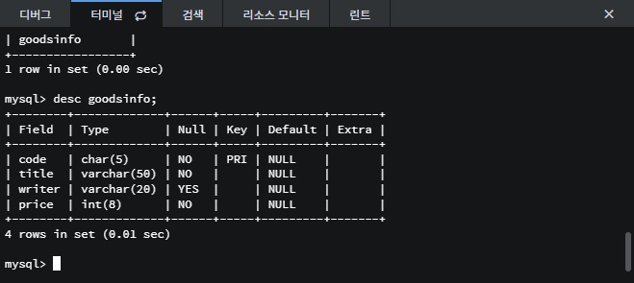
원격서버 데이터베이스 구동 절차
3. DB생성 및 테이블 생성완료

Slide 6
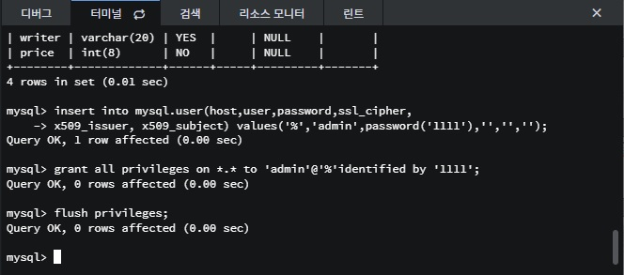
Client 접속자 권한 승인
어떤 호스트에서 오든지 ‘admin’
이라는 user의 비밀번호가 ‘1111’인
접속자의 접속을 허락하며 모든 권한을
주는 명령어를 입력한다.
>insert into mysql.user(host,user,
-> password,ssl_cipher,
-> x509_issuer, x509_subject)
-> values('%','admin',password('1111'),'','','');
>grant all privileges on *.* to 'admin'@'%'identified by '1111';
>flush privileges;

Slide 7
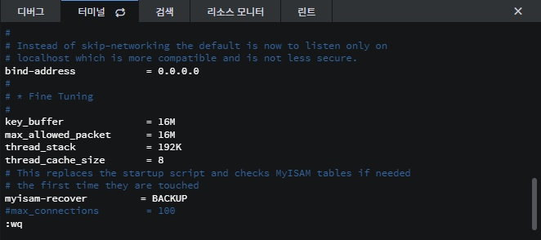
Client 접속자 권한 승인
-주소변경
>root@goorm:/#cd etc
>root@goorm:/#cd mysql
>root@goorm:/etc/mysql
->vi my.cnf
##입력모드로 바꾸어 입력(키보드 i)
bind-address = 127.0.0.1 를 bind-address = 0.0.0.0 으로 변경
Esc 두 번 입력 후 :wq(수정)

Slide 8
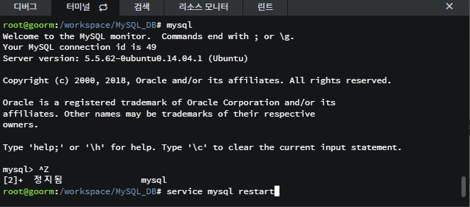
3Client 접속자 권한 승인
-재시작
>root@goorm:/workspace/MySQL_DB#Service mysql restart

Slide 9
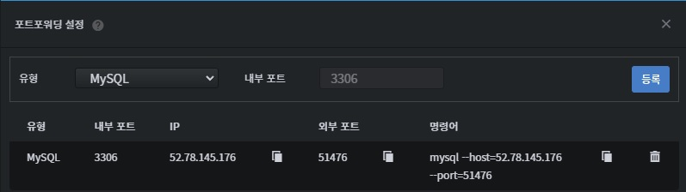
WorkBench 접속방법
Goorm의 컨테이너 메뉴에서 포트포워딩설정
유형:MySQL 내부 포트 3306으로 등록

Slide 10
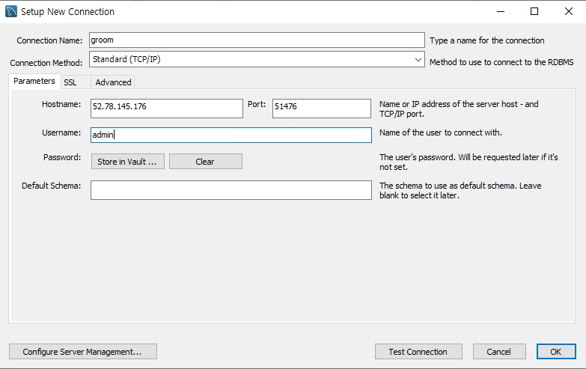
WorkBench 접속방법
MySQLWorkbench 8.0 CE
접속 후 서버생성
Hostname,Port,Username
포트포워딩 값으로 등록

Slide 11
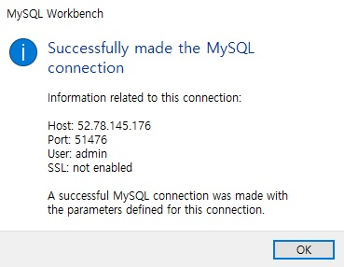
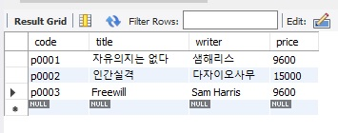
WorkBench 접속방법
접속완료 후 데이터 입력

Slide 12

4. WorkBench 접속방법
- 한글 데이터 값을 입력하기 위해 table에 UTF8을 convert
해 주어야한다.

Slide 13
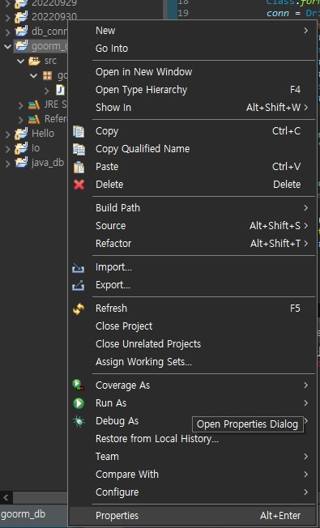
Eclips Java DB Programming
*JDBC 드라이버 설치하기*
Java와 외부 데이터베이스를 연결하여
데이터를 검색,변경하게 해주는 드라이버
Javaproject 생성 후
Javaproject의 Properties 클릭

Slide 14
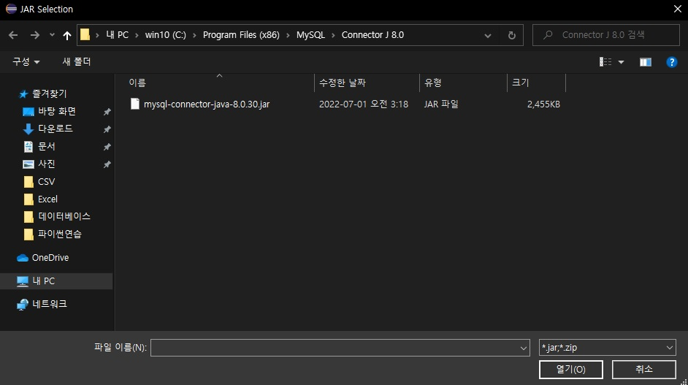
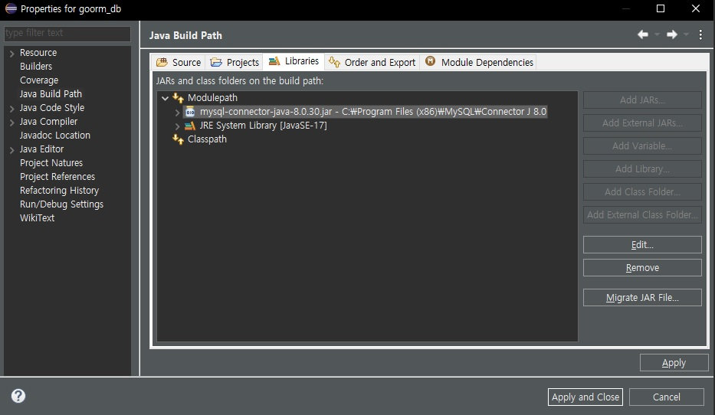
Eclips Java DB Programming
JDBC 드라이버
Java Build Path에서
Library에 등록하기

Slide 15
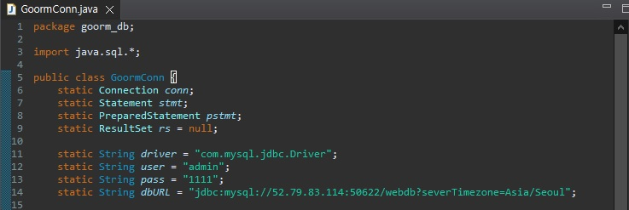
Eclips Java DB Programming
Goorm에서 설정한 user,password 입력과 더불어
ip, 외부포트를 통해 URL설정

Slide 16
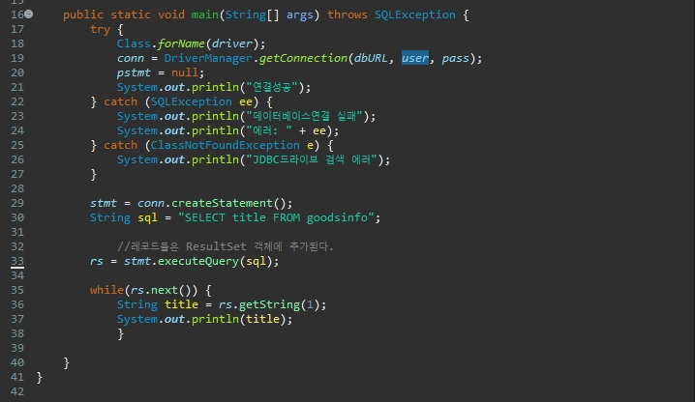
Eclips Java DB Programming

Slide 17
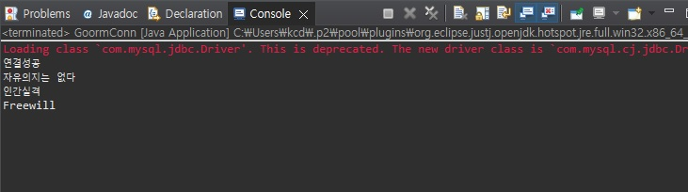
Eclips Java DB Programming
mySQL 연결성공 후 출력 완료

Slide 18
Version
OS: Windows 10
DBMS: MySQL 8.0 Community
Interface: MySQL Workbench 8.0.30
Version
Eclipse IDE for Java Developers 2022-06 (4.24.0)
goorm Ubuntu 14.04 LTS

